Slide 1
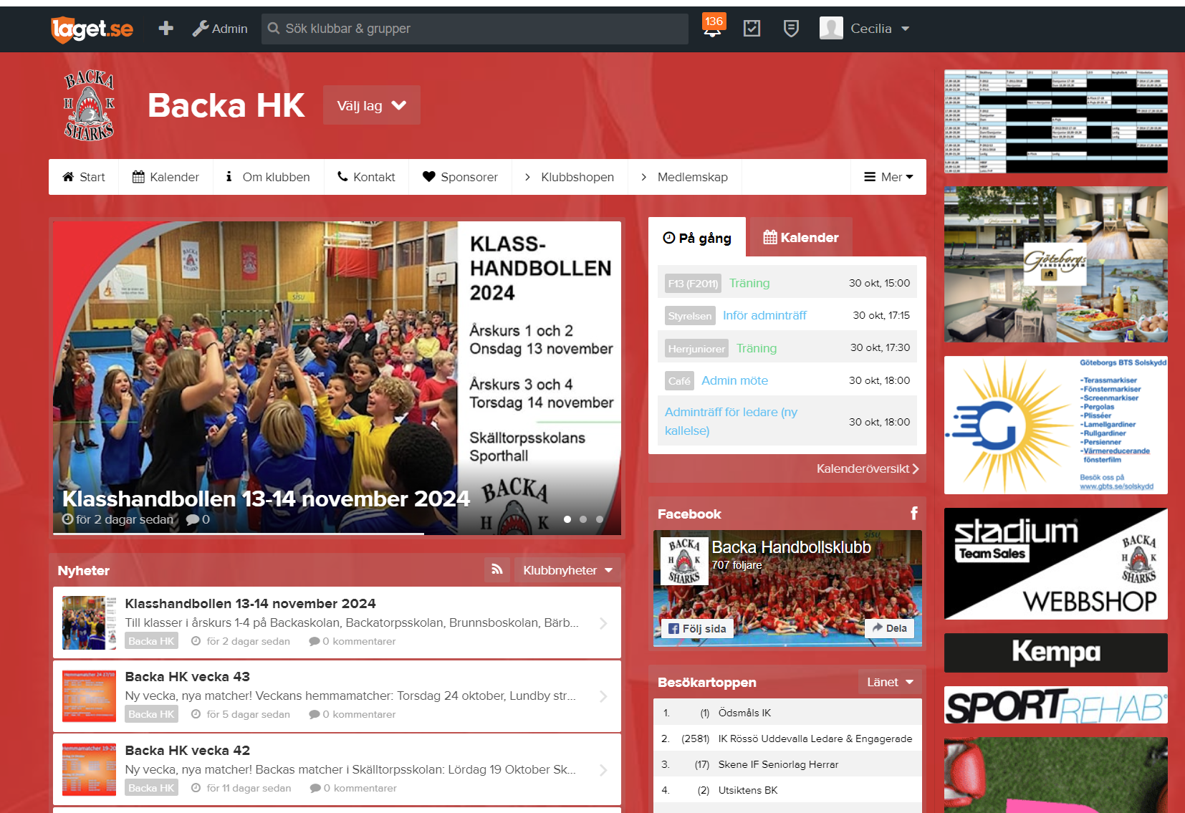
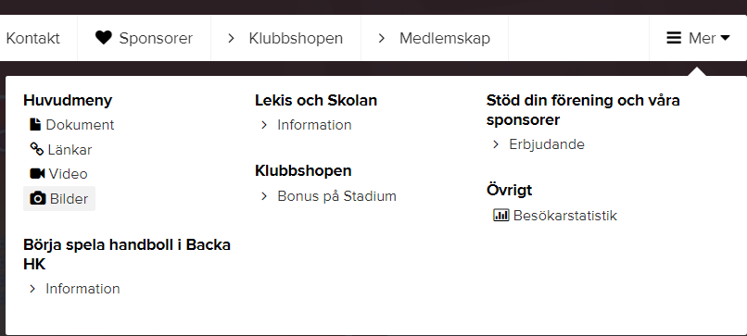
Laget.se – Backa HK
Huvudansvarig medlemsregister och laget.se – Cecilia Kankkonen
Kontaktuppgifter styrelsen och kontaktpersoner i lagen.
Info klubbshopen, medlemskap och sponsorer.
Klubbens kalender
Klubbens document:
Medlemsdokument
Medlemsavgifter
Policys
Träningstider
Matchvärd och sekretariat
Nyheter för som berör hela klubben – publiceras även på Facebook.

Slide 2
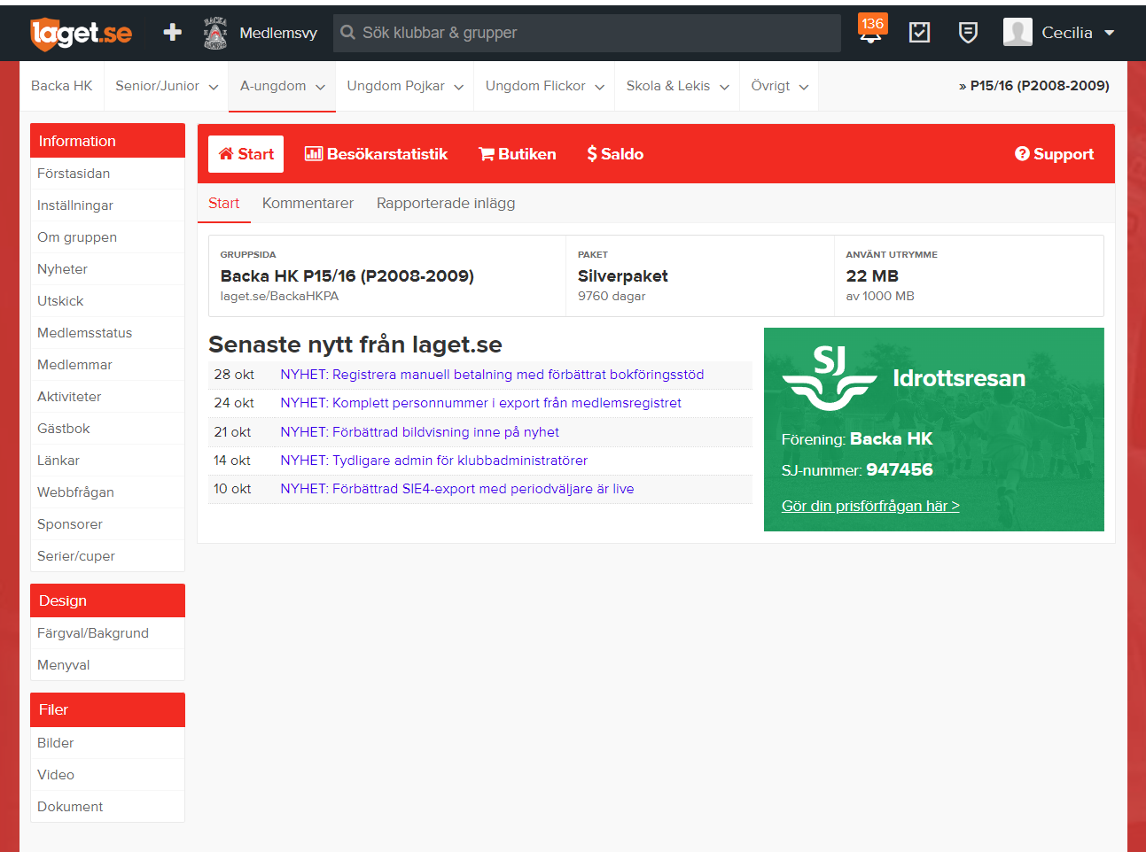
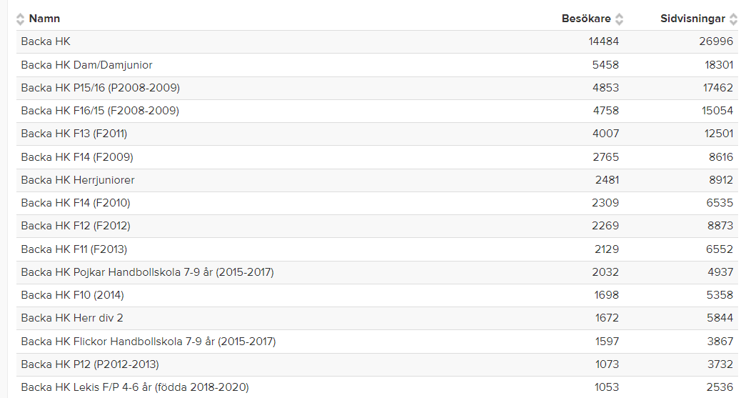
Lagens sidor - adminläge
Om Gruppen: Adminansvarig skriver här text om laget
Nyheter: Nyheter om det specifika laget.
Utskick: Epost eller sms till aktiva/ledare/föräldrar i det specifika laget

Slide 3
Lagens sidor - medlemstatus

Slide 4
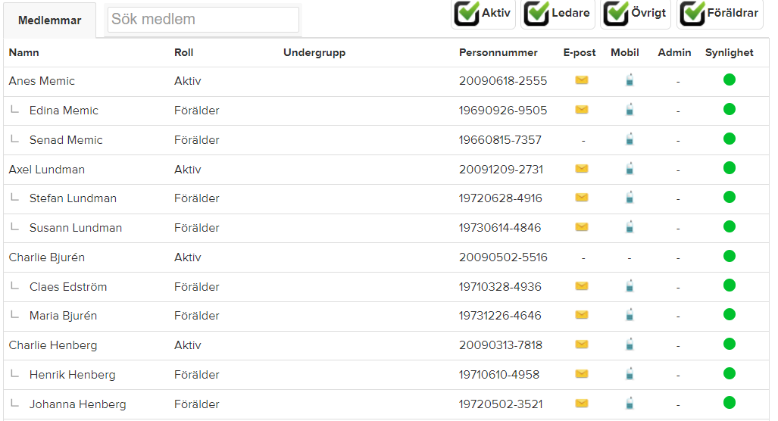
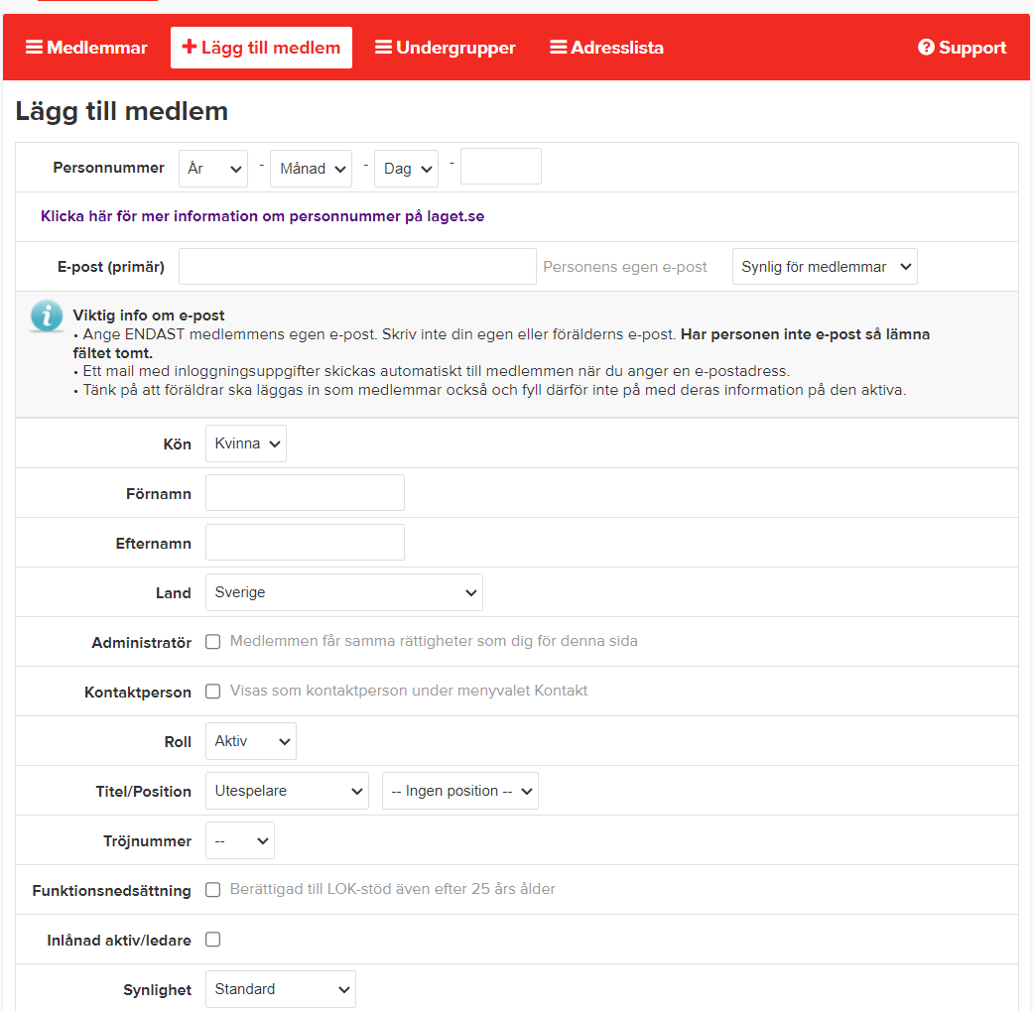
Lagens sidor - medlemmar

Slide 5
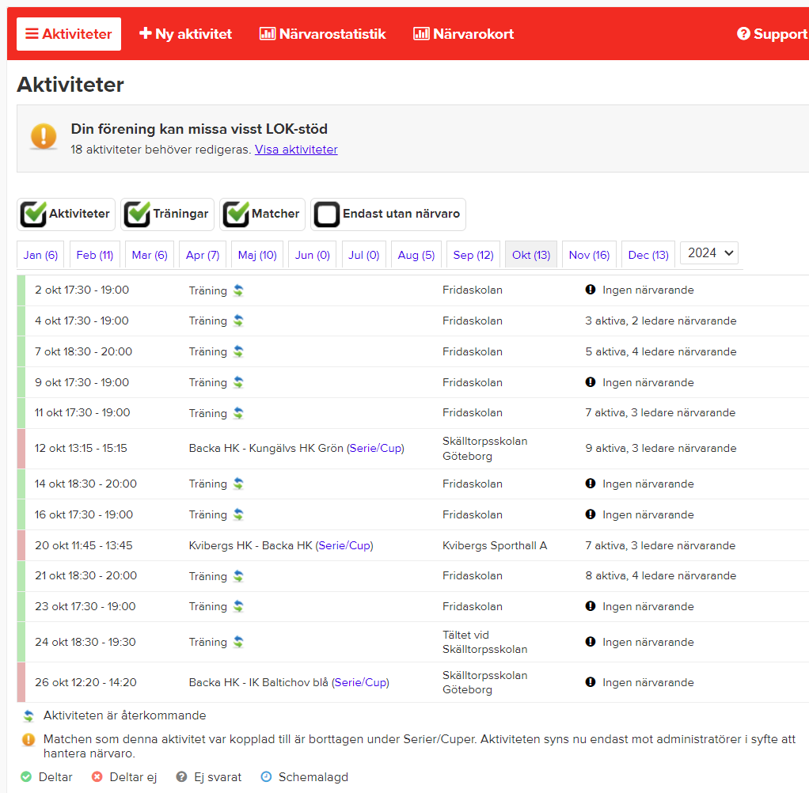
Lagens sidor - aktiviteter

Slide 6
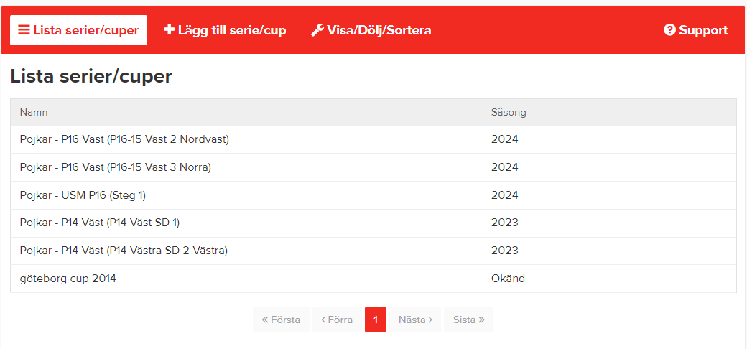
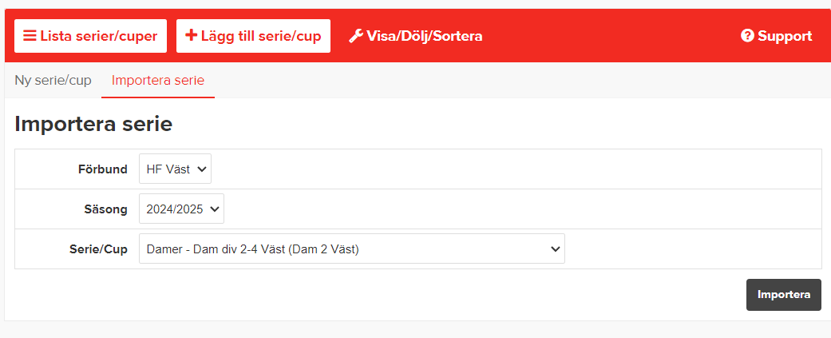
Lagens sidor – serier/cuper

Slide 7
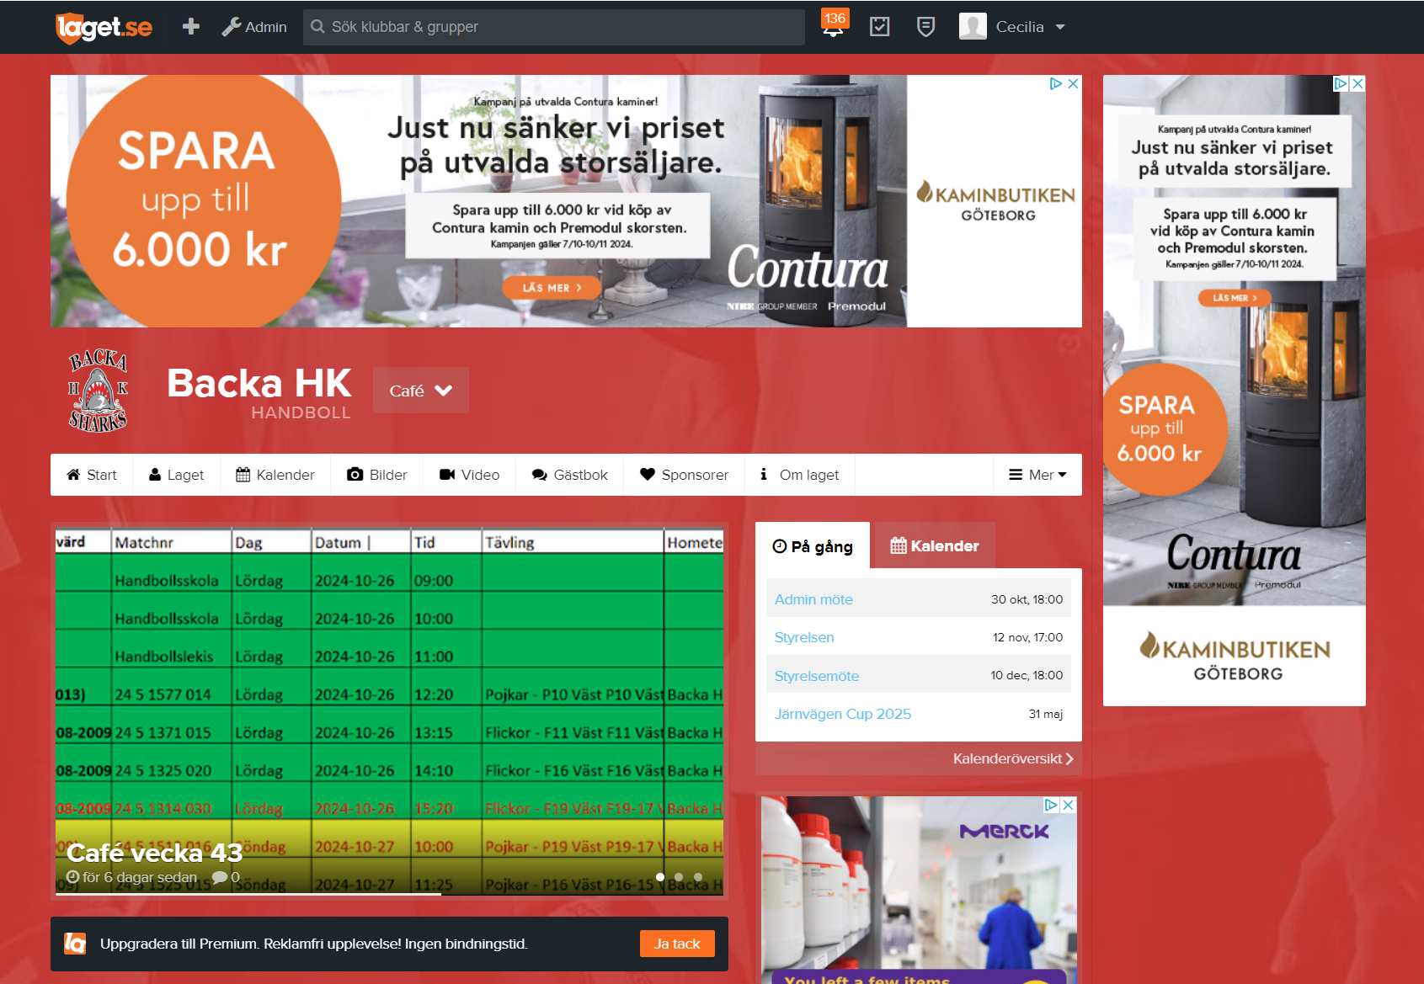
Cafésidan

